Slide 1
Vrednovanje knjižničnih i informacijskih usluga
EINFOSE
http://einfose.ffos.hr/
Kornelija Petr Balog | EIS

Slide 2
„Mjerenje uspješnosti poslovanja je vježba mjerenja prošlosti. Ali korištenje tih podataka za planiranje poboljšane budućnosti je ono što je važno.” – Peter Brophy (2006)
“Ono što je jednostavno za izmjeriti nije nužno i ono što je poželjno za mjerenje.” – Martha Kyrillidou (1998)

Slide 3
Pokretači mjerenja uspješnosti poslovanja
Odgovornost (ovdje spada i akreditacija visokoškolskih ustanova)
Zagovaranje
Promjene u društvenom, informacijskom i tehnološkom okruženju
Smanjeni proračuni
Unaprijeđenje
Usporedba

Slide 4
Terminologija
Uložena sredstva (Inputs)
Sredstva koja pridonose razvoju i isporuci programa ili usluge
Izlazni proizvodi (Outputs)
Proizvedeni proizvodi i usluge i njihovo korištenje. Procesi pretvaraju uložena sredstva uj izlazne proizvode.
Učinci, rezultati, utjecaj (Outcomes)
Učinak knjižnica na pojedince ili zajednicu
Pokazatelji uspješnosti/mjere
Kvantificirane izjave koje se koriste za vrednovanje poslovanja knjižnice u postizanju željenog cilja
Benchmarking
Mjerljiv cilj poslovanja koji je standard uspješnosti poslovanja (ili najbolje prakse)
Učinkovitost
Uspješnosti
Metrika i mjere – često se koriste u sinonimnom značenju; često kvantitstivne

Slide 5
Knjižnica A
Cirkulacija: 10.000 sv. godišnje
Zbirka: 8.000 sv.
FTE/PRV: 2
Koja knjižnica više radi?
Knjižnica B
Cirkulacija : 36.000 sv. godišnje
Zbirka : 50.000 vol
FTE/PRV : 7
Pokazatelji uspješnosti: A B
Cirkulacija/zbirka 1,25 0,72
Cirkulacija/PRV 5.000 5.143

Slide 6
Knjižnica A:
Odjel katalogizacije: 2 katalogizatora PRV
Plaća: 2.000 EUR x 2 = 4000 EUR
Zapisa mjesečno: 100
Zapisi/PRV: 50
Zapisi/plaća: 40 EUR
Knjižnica B:
Odjel katalogizacije: 2 katalogizatora PRV
Plaća: 2.000 EUR x 2 = 4000 EUR
Zapisa mjesečno : 600
Zapisi/PRV : 300
Zapisi/plaća : 6,66 euro
Koja je knjižnica učinkovitija?

Slide 7
Što možemo vrednovati u knjižnici?

Slide 8
Knjižnica kao kompleksan sustav
Vrednovanje (metode i metrika) ovisi gledamo li na knjižnicu kao na:
Instituciju (organizaciju)
Informacijski sustav
Novu tehnologiju
Zbirke
Nove usluge

Slide 9
Glavni koncepti: tokovi, strukture, prostori, scenariji, zajednice
Knjižnice su kompleksni sustavi koji
Pomažu zadovoljiti informacijske potrebe korisnika (zajednice)
Pružaju informacijske usluge (scenariji)
Organiziraju informacije na korisne načine (strukture)
Prezentiraju informacije na korisne načine (prostori)
Posreduju informacije korisnicima (tokovi)

Slide 10
Elementi vrednovanja
korisnost
sustav
Učinak/utjecaj
sadržaj
funkcionalnost
korisnici
kontekst
usluge
poslovanje
organizacija
uporabljivost
korištenje

Slide 11
Knjižnična metrika: uložena sredstva (inputs)
Fokus on veličinu/opseg
Proračun (djelatnici, zbirke, procesi)
Broj djelatnika
Veličina zbirke
Prostor
Infrastruktura (radno vrijeme, broj mjesta u čitaonici, računala)
Veličina zajednice korisnika i programa
Omjeri (broj djelatnika prema studentima)
ARL-ov “Investicijski indeks” mjeri uložena sredstva u odnosu na izdatke i broj djelatnika

Slide 12
Knjižnična metrika : izlazni proizvodi (outputs)
Fokus on korištenje
Zbirke (tiskana građa, e-građa, MKP)
Informacijske/referentne usluge
Prostor (broj posjeta)
Edukacija korisnika
Pretraživanje i pronalazak informacija
Druge web usluge
Omjeri (cirkulacija prema broju nastavnika)
Mogu ukazivati na korištenje utrošenih sredstava, ali ne mjere njihove učinke/utjecaj na korisnike.

Slide 13
Knjižnična metrika : procesi
Vrijeme/učinkovitost (npr. vrijeme potrebno za katalogizaciju jedne knjige)
Troškovi/ekonomičnost (trošak po preuzetom članku)
Kvaliteta/točnost
Kvantiteta/opseg posla
Infrastrukturne mjere (prostor, umreženost)
Konverzija uloženih sredstava u izlazne proizvode, a koristi se za dokazivanje odgovornog poslovanja i utrošak proračunskih sredstava

Slide 14
Dva glavna trenda u vrednovanju uspješnosti poslovanja knjižnica od 1995-e.
Knjižnica usmjerena na korisnike
Sve usluge i aktivnosti gledaju se kroz oči korisnika
Korisnici definiraju kvalitetu
Knjižnične usluge/resursi daju vrijednost korisniku
Mjerenje uspješnosti poslovanja
Odmak od uloženih sredstava/izlaznih proizvoda prema procesima/učincima
Veći broj izvora informacija; podaci generirani od strane sustava
Standardizirane definicije
Veći stupanj korištenja benchmarkinga
Povezano sa strateškim planiranjem, odgovornim poslovanjem, zagovaranjem
Fokus na korisnike doveo je do mjerenja usmjerenih na učinke/utjecaj knjižnica

Slide 15
Mjerenje usmjereno na učinke/utjecaj
Input
Procesi
Output
Učinci
Utjecaj/
Korist
Vrijednost
Učinci*
Prethodno definirani učinci izlaznih proizvoda u odnosu na planirane ciljeve i zadaće knjižnice (npr. broj korisnika, razina zadovoljstva korisnika)
Utjecaj/Korist
Razlika ili promjena u pojedincu ili skupini nastala kao vezultat kontakta s knjižničnim uslugama
Vrijednost
Važnost koju dionici (osnivači, političari, javnost) pridaju knjižnicama (može i u obliku monetarne vrijednosti)
*R. Poll

Slide 16
Utjecaj
Na pojedince
Promjene u vještinama i kompetencijama
Promjene u stavovima i ponašanju
Bolji uspjeh u znanstvenom radu, studiranju ili karijeri
Dobrobit pojedinca
Društveni utjecaj
Društveno uključivanje
Slobodan pristup informacijama bez diskriminacije
Obrazovanje, cjeloživotno učenje
Lokalna kultura i identitet
Zdravstvena njega
Ekonomski utjecaj
ROI, cost-benefit
Direktan utjecaj na gospodarstvo (lokalno, regionalno itd.)

Slide 17
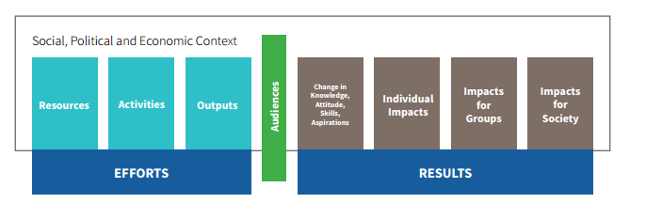
Kontekst knjižničnih učinaka

Slide 18
Učinci*
Različitog trajanja:
kratkoročni
promjene u vještinama, stavovima, znanju
srednjoročni
ponašanje, donošenje odluka
dugoročni
uvjeti života, status u društvu
*Shaping Outcomes

Slide 19
Koja vrsta učinka?
Mladi izviđač zna prepoznati lokalne ptice po imenu
(kratkoročan)
djeca čitaju iz razonode više od 3 sata tjedno
(srednjoročan)
Nakon radionice u knjižnici student više ne misli da je biologija dosadna
(kratkoročan)
Neki stanovnici Katlenburg-a prestali su pušiti nakon pohađanja predavanja i izložbe o štetnosti pušenja u narodnoj knjižnici u Katlenburg-u
(dugoročan)

Slide 20
Metode za vrednovanje učinka
Zaključivanje o učinku (podaci MORAJU biti validirani putem drugih metoda)
statistika
Pokazatelji uspješnosti
Rezultati upitnika o zadovoljstvu korisnika
Zatraženi podaci o učinku (od korisnika, ali i NEKORISNIKA)
upitnici (u knjižnici, putem telefona, e-maila, online), intervjui, fokus-grupe, samoprocjena korisnika, prikupljena korisnička iskustva/priče
Rezultati se moraju kvantificirati da pokažu uzorke učinaka
Podaci prikupljeni promatranjem
observacija, log analiza, testovi za utvrđivanje porasta vještina/kompetencija (npr. prije i poslije radionice)
Korištenje knjižnice uspoređeno s uspjehom korisnika

Slide 21
Ekonomski učinak
Možemo li iskazati učinke knjižnice u obliku novčanih vrijednosti?
Izračun cijena na tržištu
Vrijeme potrošeno na knjižnične usluge (iskazane u obliku cijena)
Uvjetna procjena vrijednosti
Spremnost platiti
Spremnost prihvatiti
Utječe li knjižnica na gospodarstvo u svome okruženju?
Koliko bi korisnik platio da se održi ista razina usluge?
Koliki bi iznos novaca korisnik prihvatio kao naknadu za ukidanje određene usluge?

Slide 22
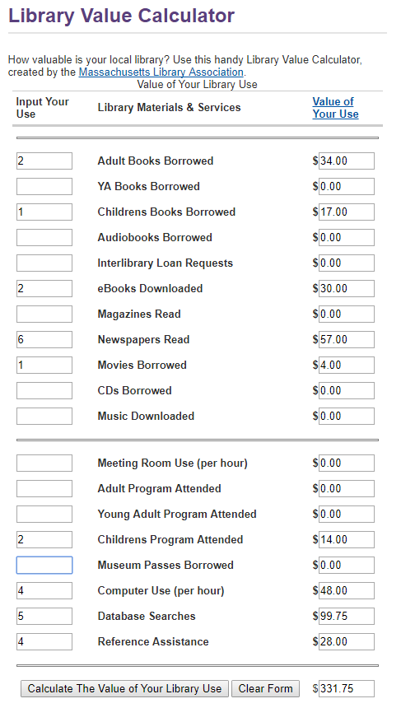
Nabavom informacijskih izvora knjižnica štedi novce svojih korisnika!

Slide 23
Povrat uložene vrijednosti(ROI)
Zbrajanje dodijeljenih vrijednosti, zatim dijeljenje s troškovima
„za svaki dolar koji zajednica potroši na knjižnicu, knjižnica joj vraća ....... dolara u vrijednosti svojih usluga”
Cortez Public Library, USA - $31 povrata
Denver Public Library, USA - $5 povrata
Fort Morgan Library, USA - $8.80
Australian special libraries - $5.43
…
Notes:
$1 invested yields $31 return

Slide 24
Problemi s računanjem učinaka
U većini slučajeva učinak je neopipljiv i teško ga je kvaniticirati.
Dugotrajne učinke nije moguće utvrditi ukoliko više ne možemo doći do korisnika.
Rezultati kvalitativnih metoda su subjektivne naravi.
Knjižnice često nisu upoznate s metodama koje se koriste za procjenu učinka.
Procjena učinka može biti dugotrajna i vrlo naporna.
U pravilu učinci knjižnice nisu jedini, a često nisu ni najjači!

Slide 25
Kvaliteta
Način na koji se isporučuje (odnosno, ne isporučuje) usluga
Kvaliteta (knjižnične) usluge
Interaktivan odnos između knjižnice i ljudi koje treba opsluživati
Multidimenzionalna
Sadržaj
Kontekst
Iščekivanja korisnika – njihova stvarnost!
Mijenjaju se prema onome što korisnik želi i koliko to hitno želi → važnost i hitnost – jak utjecaj na zadovoljstvo korisnika uslugom
Osobna i kolektivna

Slide 26
Kvaliteta i zadovoljstvo
Kvaliteta usluge
Globalna procjena koja se odnosi na superiornost usluge promatrane u kontekstu određenih izjava na temelju koji je knjižnica spremna reagirati POD UVJETOM da tako misle korisnici.
Povezane veličine ili ne???
materijalno i emocionalno zadovoljstvo
Individualna pozitivna percepcija usluge
Niz jednokratnih transakcija/susreta pojedinca s određenom organizacijom
Kolektivno iskustvo – reputacija organizacije

Slide 27
Druge dimenzije kvalitete usluge
Usklađenost sa standardima
standardi za kvalitetu za brojne procese i funkcije
Namjera: smanjenje pogrešaka (npr. pogreške ulaganja na police), osigurati tijek poslova (npr. smanjenje zaostataka), i uspostaviti željeno ponašanje (npr. upitati korisnika je li dobio ono što je tražio)
Nedostatak: interni fokus koji možda ne odražava ono što korisnici žele / očekuju
Očekivanja
Pod utjecajem prethodnog iskustva, usmene predaje i ponašanja konkurencije
Ponekad pogrešna ili nerealna

Slide 28
Druge dimenzije – nastavak…
Tržišna percepcija
Usporedba s konkurencijom
Npr. knjižare (čitanje bez kupovine, pijuckanje kavice, i sl.); Netflix, iTunes – filmovi; iTunes, Pandora – glazba; Google – traženje informacija…
Pitanja:
Zašto nas (knjižnice) ne koristi više korisnika? Što činimo bolje od drugih uslužnih organizacija (uključujući i druge knjižnice)? Kako da to priopćimo korisnicima?

Slide 29
Benchmarking
Benchmarking se bavi uočavanjem najboljih praksi u okviru jedne ili između više različitih organizacija. Često se provodi između iste vrste knjižnica koristeći podatke o uloženim sredstvima i izlaznim proizvodima:
plaće
broj djelatnika
proračun
zbirke
usluge
prostor
Može biti iskazan kao omjer – npr. broj knjižničara na jednog studenata, troškovi za nabavu knjiga po nastavniku, broj mjesta u čitaonici po studentu, itd. Može također definirati očekivanja od usluge za korisnike.

Slide 30
Benchmarking
Poslujemo li bolje nego u prošlosti?
Interni
Natjecateljski
Funkcionalni
Jesmo li jednako dobri (ili čak bolji) kao druge uslužne organizacije u našoj blizini?
Jesmo li bolji od konkurencije?
Jesmo li jednako dobri (ili čak bolji) kao druge uslužne organizacije u našoj blizini?
Postoje li u našoj blizini uslužne organizacije od kojih bismo mogli nešto naučiti vezano uz poslovanje?

Slide 31
Preduvjeti:
Organizacije MORAJU IMATI sličnu strukturu i poslanje
Pokazatelji uspješnosti su se MORALI KORISTITI NA ISTI (ili barem, jako sličan) način i u istim uvjetima.

Slide 32
Benchmarking projekti: Bibliotheksindex (BIX)
Bibliotheksindex (BIX) http://www.bix-bibliotheksindex.de/index.php
visokoškolske i narodne knjižnice
1999-2015
Cilj: osigurati usporedive statističke podatke za knjižnice

Slide 33
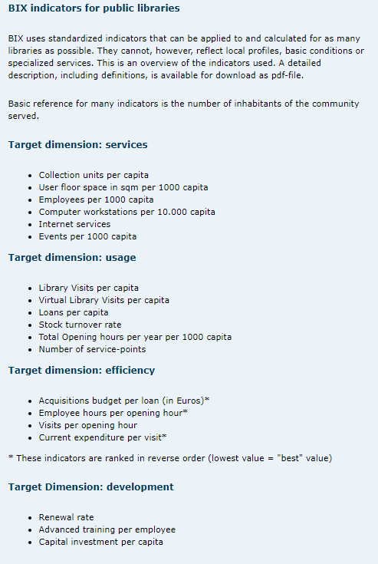
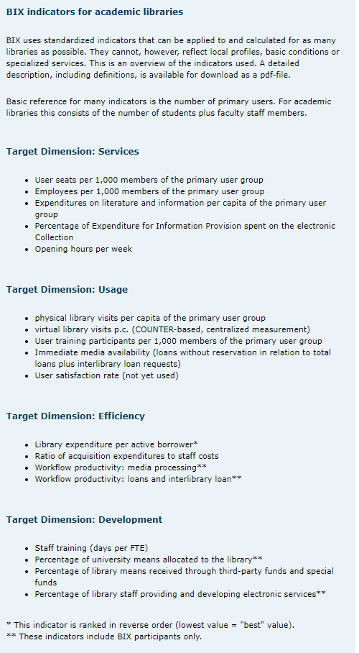
Notes:
17 indicators for academic and 18 for public libraries
4 dimensions: service, usage, efficiency and development

Slide 34
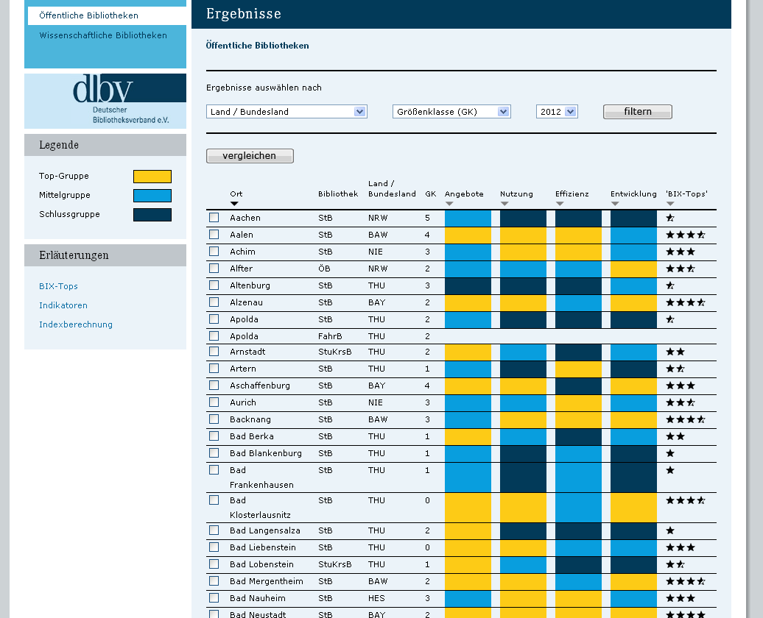

Slide 35
Benchmarking projekti: America’s Star Libraries
rangiranje američkih narodnih knjižnica od strane časopisa Library Journal – od 2008
Top-star knjižnice 2016 http://lj.libraryjournal.com/2016/11/managing-libraries/lj-index/class-of-2016/americas-star-libraries-2016-top-rated-libraries/#_
Uspoređuje knjižnice u istom proračunskom razredu
Četiri pokazatelja(po glavi korisničke populacije):
cirkulacija
posjete
sudjelovanje u knjižničnim programima
javno dostupan internet
Preduvjeti za knjižnice:
opsluživati populaciju od min 1000 korisnika
Min. proračun $10.000
kvantitativne mjere

Slide 36
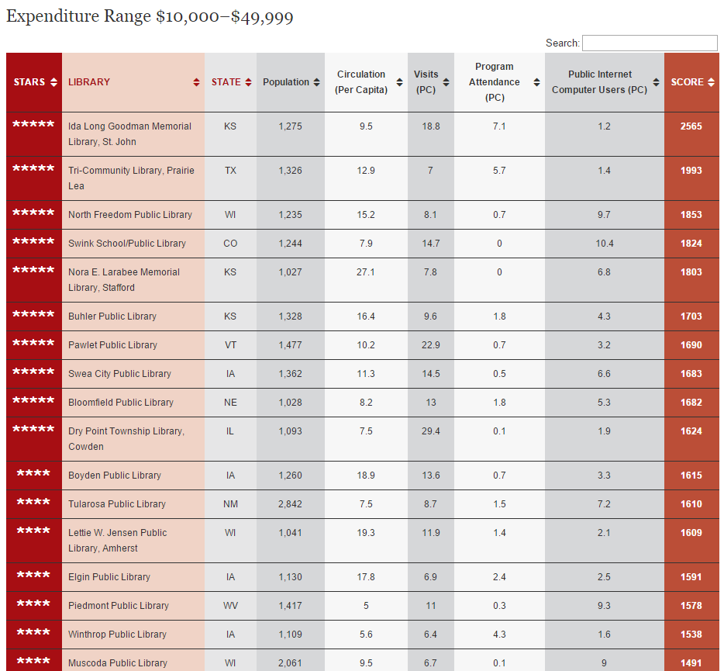

Slide 37
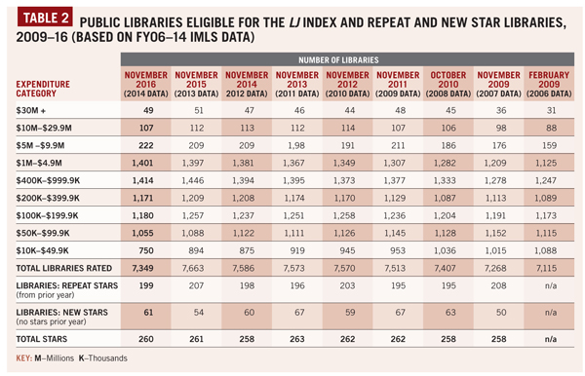
Source: Library Journal http://lj.libraryjournal.com/2016/11/managing-libraries/lj-index/class-of-2016/americas-star-libraries-2016-top-rated-libraries (2017-8-10)

Slide 38
Benchmarking projekti: Library Ranking Europe (LRE)
Od 2014 (pilot-projekt)
Trenutačno (2018.) – oko 60-ak narodnih knjižnica
sustav dodjele zvjezdica (1-6)
Pristup usmjeren na korisnike (tajanstveni kupac)
Mjere:
komunikacija s korisnicima, marketing knjižnice, položaj, vidljivost i dostupnost, usluge i proizvodi, prostori, odabir zbirki, sloboda izraza, sloboda izbora.
Notes:
Companies and institutions that produce goods or services often use ranking systems for development of their products. This includes for example hotels, restaurants, schools, universities and cities. Ranking is however an instrument that is not commonly used among public libraries. We are proposing a ranking system that stimulates benchmarking and strengthens the citizen and customer perspective.
It exists however already a variety of ranking and rating systems in the library sector. There are examples in USA, Great Britain and Germany, but they are mostly based on hard facts as economy, staff, circulation, visits and they are primarily indicating efficiency. Our initiative, Library Ranking Europe (LRE), is based on the perspective and the needs of the citizen and customer. We anticipate that the customer is more interested for example in personal service, supply of media and opening hours. The existing customer surveys do not always provide information that is useful for improving services .
This assessment, this ranking, is based on the Nordic public library tradition and ideology. In the Nordic countries public libraries are important for freedom of expression and democracy, culture, education, research and social development.
The ambition with LRE is to visit, observe and to rank European public libraries. We are using the method of Mystery shopping. Aspects we especially investigate are access to information about the respective library, location and the customer service. Site, visibility and accessibility are of main importance including public transport, handicap accessibility and opening hours. Services and supplies that are included in the surveys are for example media and fees, cafés, lavatories and identifiable staff. Architecture, aesthetics and premises, standard concerning lighting and facilities for children and youth are observed. The versatility of the library regarding supply of media and the presence of controversial titles and authors is also evaluated.
Evaluations are summarised in a scale of six levels, six stars being the highest level .

Slide 39
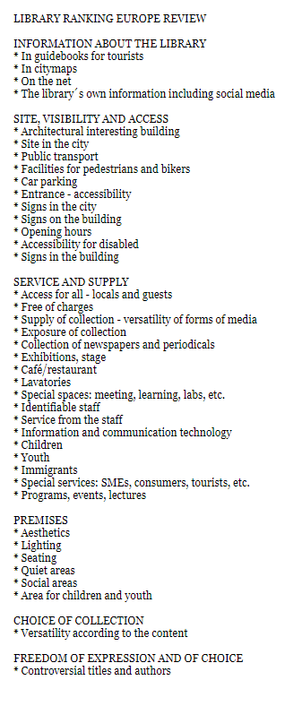
Criteria for assessment

Slide 40
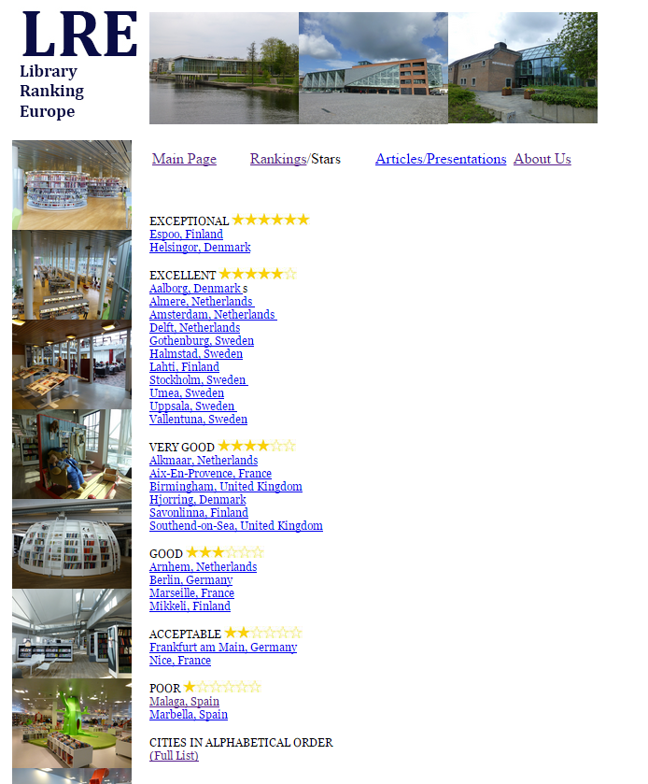
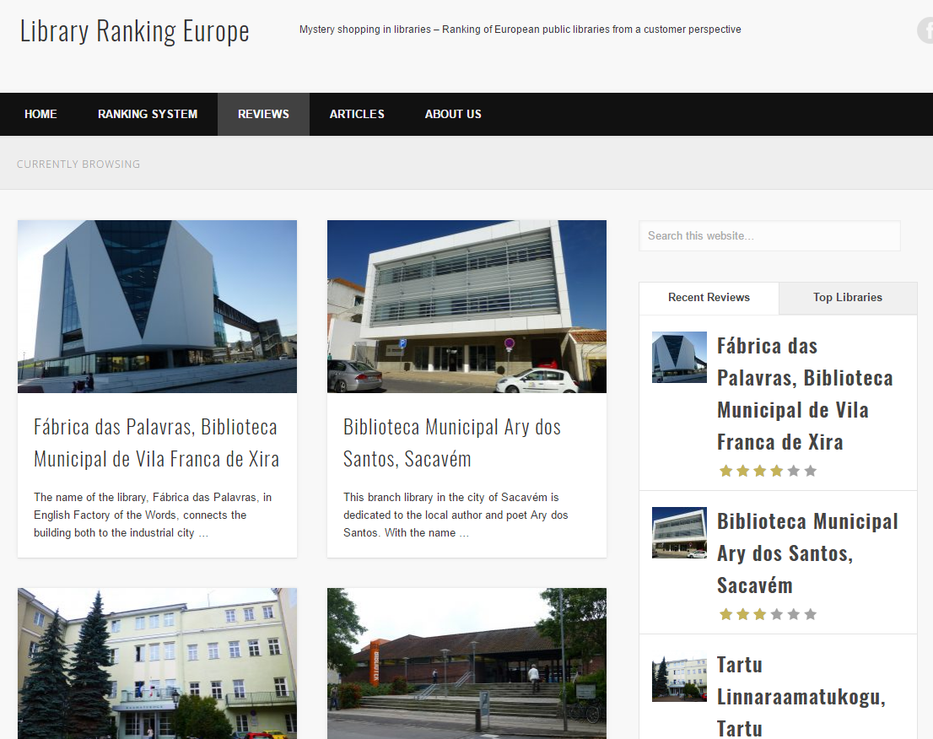

Slide 41
Instructor Contact Information
kpetr@ffos.hr

